Slide 1

Выпускная квалификационная работа на тему:
Программный стенд моделирования передачи информации на физическом уровне
Студент группы: ВПР41
Бачурин Д.Д.
Руководитель работы:
Кудинов Н.В.

Slide 2

Актуальность выбранной темы
<номер>
Для обмена цифровой информацией часто используются проводные линии связи. Электромагнитные процессы, протекающие в них, существенно влияют на возможность такой связи и на ресурсные характеристики каналов связи. Ознакомление студентов технических специальностей с явлениями, происходящими на физическом уровне, и критериями определяющими выбор способа физического кодирования, является важной задачей образования.

Slide 3
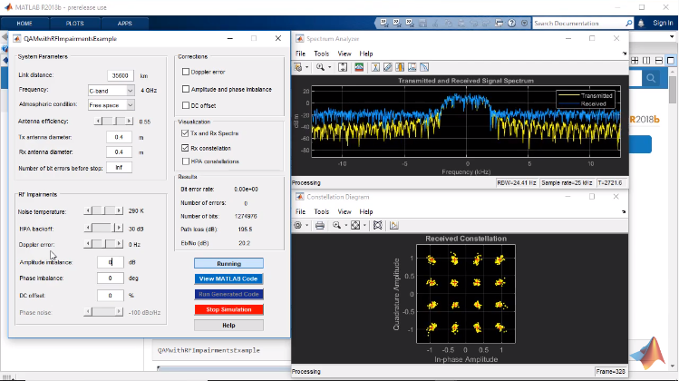
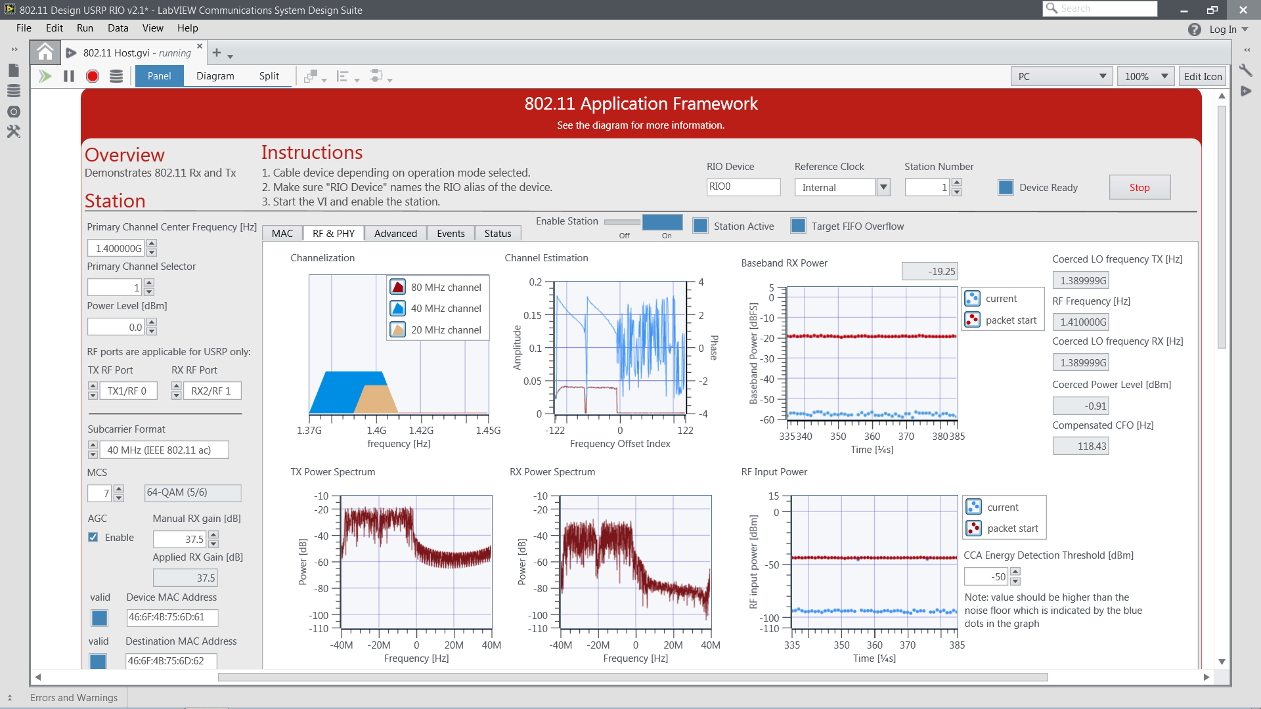
Обзор аналогов
<номер>
Communications Toolbox
LabView Communications System

Slide 4
Цели и задачи работы
<номер>
Цель — повышение учебно-методической наглядности преподаваемого материала
Задачи:
Изучение необходимых элементов теории электросвязи
Математическое моделирование линии связи
Выбор способа дискретизации и метода решения системы дифференциальных уравнений
Алгоритмическое конструирование программного стенда
Выбор средств реализации
Разработка модуля численного моделирования процесса
Разработка интерфейса стенда

Slide 5
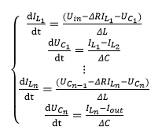



Модель длинной линии
<номер>
Телеграфные уравнения
Метод прямых
Модель длинной линии связи

Slide 6
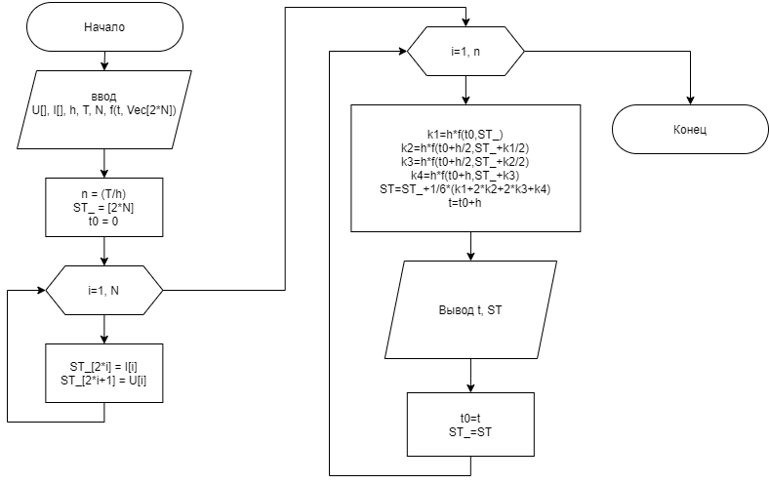
Алгоритм RK4
<номер>

Slide 7
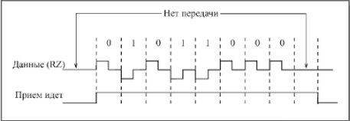
Физическое кодирование
<номер>
Синхронизация
Скорость передачи данных
Управление частотами импульсов
Раскрытие свойств линии передачи

Slide 8
Алгоритмы физического кодирования
<номер>

Slide 9
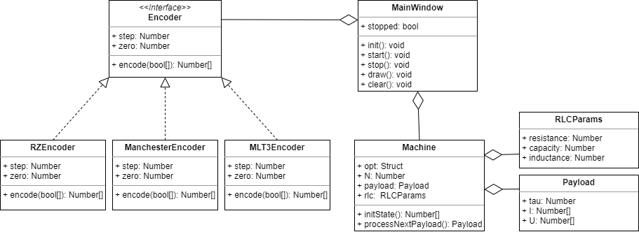
Диаграмма классов
<номер>

Slide 10


Выбор инструментов, модулей, библиотек
<номер>
Qt - кроссплатформенный инструментарий разработки ПО на языке программирования C++
C++ — компилируемый статически типизированный язык программирования общего назначения.

Slide 11
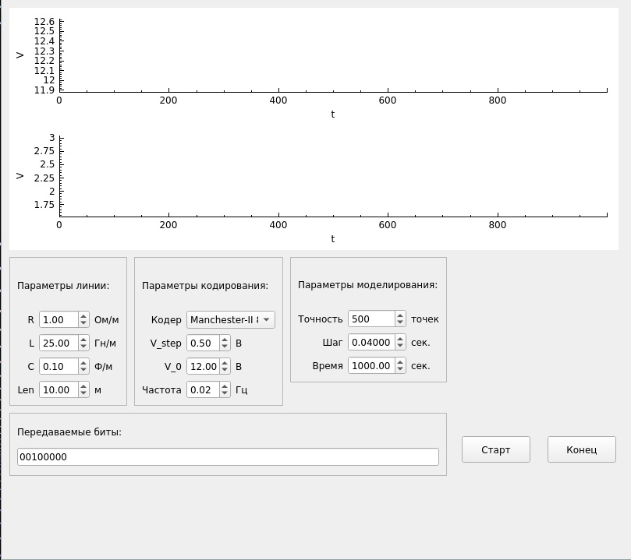
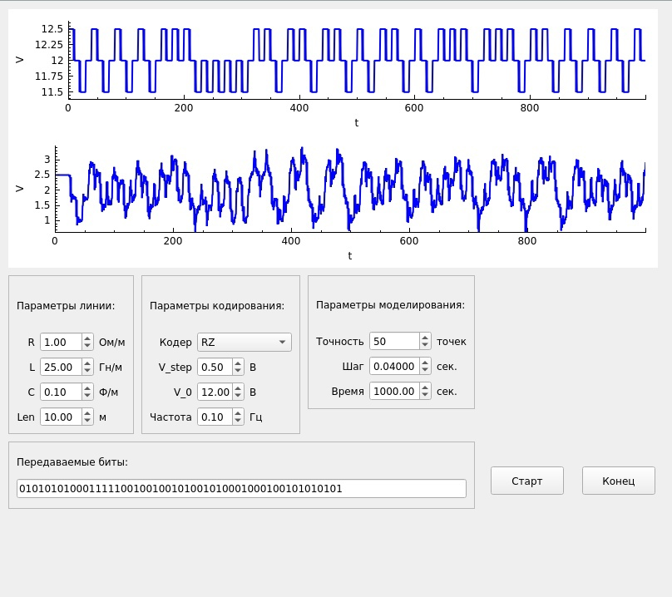
Интерфейс стенда
<номер>

Slide 12
Заключение
<номер>
В ходе проделанной работы был спроектирован и реализован программный стенд моделирования передачи информации на физическом уровне.
Было реализовано:
модуль численного моделирования переходных процессов в линии связи
модуль физического кодирования
графический интерфейс программного стенда
Возможные улучшения:
добавление динамичности интерфейсу стенда
реализация модуля декодирования сигнала
реализация алгоритмов модуляции сигнала

Slide 13
Спасибо за внимание!

